Slide 1
МАТЕМАТИКА

Slide 2
Выразите в новых единицах измерения.
2дм15см = …см
83мм = …см…мм
1м = …см
2м = …дм

Slide 3
Прочитайте равенство, называя компоненты
2 х 3 = 6

Slide 4
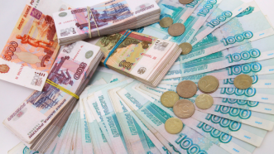
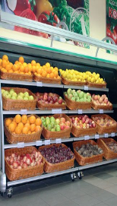

Slide 5
ЦЕНА ТОВАРА
50 р.
30 р.
10 р.
70 р.

Slide 6
СТОИМОСТЬ

Slide 7
Тема урока: Решение задач с новыми величинами (цена, количество, стоимость)

Slide 8
ЗАПОМНИ:
ЦЕНА Х КОЛИЧЕСТВО = СТОИМОСТЬ
СТОИМОСТЬ : КОЛИЧЕСТВО = ЦЕНА
СТОИМОСТЬ : ЦЕНУ =КОЛИЧЕСТВО

Slide 9
Домашнее задание
Выучить правило в тетради, (с. 75)
№ 5, 7

Slide 10
Молодцы!
Успехов и удачных
вам покупок!

